Slide 1

číslo: VY_32_INOVACE_26_11
Základní škola Jindřichův Hradec I, Štítného 121
Digitální učební materiál vznikl v rámci projektu "Inovace + DVPP", EU peníze do škol, CZ.1.07/1.4.00/21.3768
Název: Peloponéská válka
Autor: Mgr. Eva Vondrková
Vzdělávací oblast: Člověk a společnost
Předmět: Dějepis
Ročník: 6. ročník

Slide 2
Metodický list – anotace:
Didaktický učební materiál Peloponéská válka slouží k vizuální podpoře výkladové části hodiny. Od strany 8 následují kontrolní otázky sloužící k upevnění získaných poznatků. Řešení naleznete na straně 11.

Slide 3
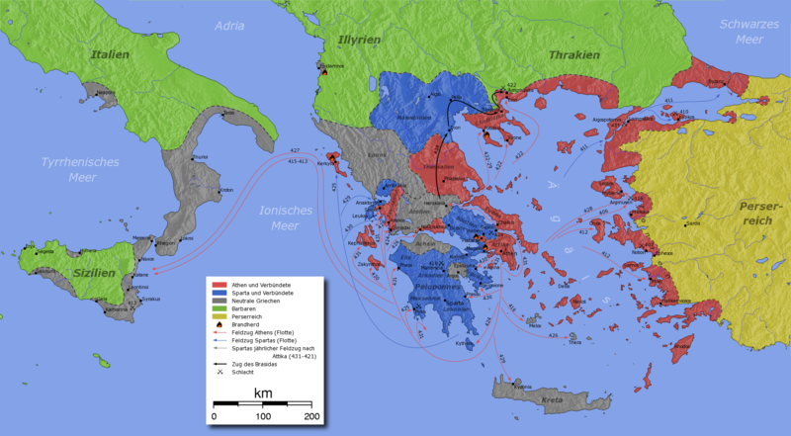
Peloponéská válka = bratrovraždný boj mezi Spartou a Athénami

Slide 4
Peloponéská válka 431 – 404 př. n. l.
Athénský námořní spolek
Peloponéský spolek
V čele Athény
Zpočátku vítězství
u Athén
Oslabení morovou
epidemií
Zemřel i Perikles
Převaha na moři
(triéry)
V čele Sparta
Sparta se spojila s
Peršany
Převaha na souši (hoplité)
Účast všech řeckých států!!!!!

Slide 5
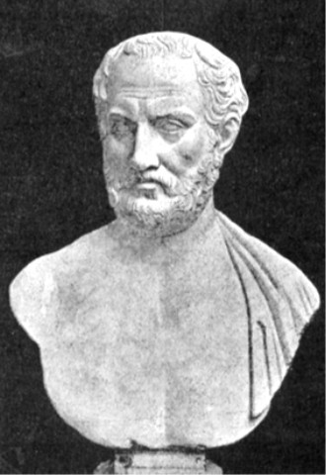
Válka končí porážkou Athén
Athény se Spartou bojovaly o politickou a hospodářskou převahu v Řecku.
Po třiceti letech bojů skončila peloponéská válka porážkou Athén.
Sparta si vynutila kruté mírové podmínky a načas se stala nejmocnějším státem.
Peloponéskou válku popsal dějepisec THÚKYDIDES.

Slide 6
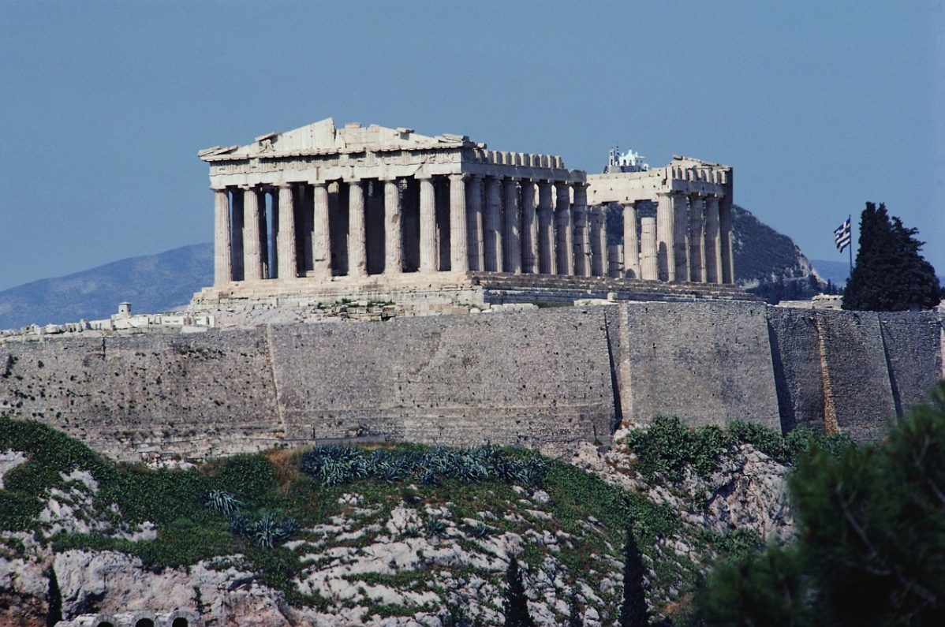
Athény musely:
Zbořit městské hradby
Rozpustit athénský námořní spolek
Zrušit demokratické zřízení

Slide 7
Peloponéská válka vedla k hospodářskému a politickému úpadku Řecka. To byl jeden z hlavních důvodů, proč Řecko roku 350 př. n. l. ovládla Makedonie.

Slide 8
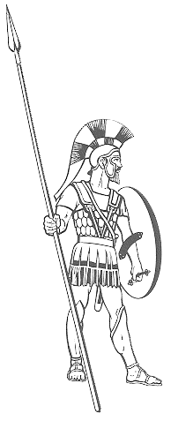

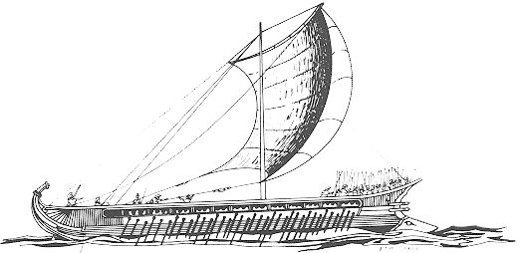
OPAKOVÁNÍ
Jak se jmenují řecké lodě?
Jak se říká spartským vojákům?
Který historik psal o peloponéské válce?

Slide 9
Doplň důsledky peloponéské války:
2.
Peloponéská válka
1.
3.
4.

Slide 10
Vyber správné tvrzení:
Po řecko-perských válkách nastal největší rozkvět Attiky/Athén. Kvůli většímu bezpečí proti Peršanům vznikl athénský námořní spolek/peloponéský spolek. Pokladna spolku byla v Athénách, část peněz však byla bez vědomí členů použita na obnovu Athén/Sparty. Proto se roku 431 př. n. l. rozhořel spor mezi Spartou a Persií/Spartou a Athénami, do kterého se přidaly všechny řecké státy. Válce říkáme řecko-perská/peloponéská. S pomocí bývalého nepřítele Persie/Makedonie se nakonec
nepodařilo/podařilo Spartě Athény po 30 letech bojů porazit.

Slide 11
Řešení:
Strana 8: triéry, hoplité, Thúkydidés
Strana 9: ovládnutí Řecka Makedonií, rozpuštění athénského námořního spolku, stržení athénských hradeb, zrušení demokratického zřízení
Strana 10:
Po řecko-perských válkách nastal největší rozkvět Athén. Kvůli většímu bezpečí proti Peršanům vznikl athénský námořní spolek. Pokladna spolku byla v Athénách, část peněz však byla bez vědomí členů použita na obnovu Athén. Proto se roku 431 př. n. l. rozhořel spor mezi Spartou a Athénami, do kterého se přidaly všechny řecké státy. Válce říkáme peloponéská. S pomocí bývalého nepřítele Persie se nakonec podařilo Spartě Athény po 30 letech bojů porazit.

Slide 12
Zdroje a citace:
BEDNAŘÍKOVÁ, Jarmila, Lubor KYSUČAN a Marie FEJFUŠOVÁ. Dějepis: vzdělávací oblast Člověk a společnost. 2. vyd. Brno: Nová škola, 2011, 139 s. Duhová řada. ISBN 978-80-7289-291-4.
ZRNÍKOVÁ, Jana. Dějepis: pro 6. ročník základní školy a odpovídající ročníky víceletého gymnázia. 1. vyd. Brno: Nová škola, 2012, s. 43. Duhová řada. ISBN 9788072894154.
Wikipedie: Otevřená encyklopedie: Peloponéská válka [online]. c2014 [citováno 16. 06. 2014]. Dostupný z WWW: <http://cs.wikipedia.org/w/index.php?title=Pelopon%C3%A9sk%C3%A1_v%C3%A1lka&oldid=11356760>
Obrázek ze strany 3 byl stažen 16. 6. 2014:
http://commons.wikimedia.org/wiki/File:Pelop_krieg1.png
Obrázek ze strany 5, 8 byl stažen 16. 6. 2014:
http://commons.wikimedia.org/wiki/File:Thukydides.jpg
Obrázky ze strany 8 byly staženy 16. 6. 2014:
http://commons.wikimedia.org/wiki/File:Hoplite1.gif
http://commons.wikimedia.org/wiki/File:Trireme.jpg
Obrázky z Klipartu

